Slide 1


Рентгенология XXI века: гибридные пиксельные детекторы, энергочувствительная КТ и композитные контрасты
Московский государственный университет имени М.В. Ломоносова
г. Москва
Объединенный институт ядерных исследований
г. Дубна
Д.А. Шашурин, Е.В. Суслова

Slide 2
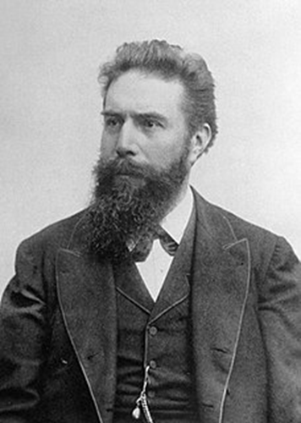
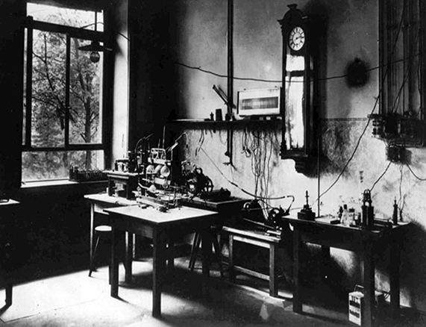
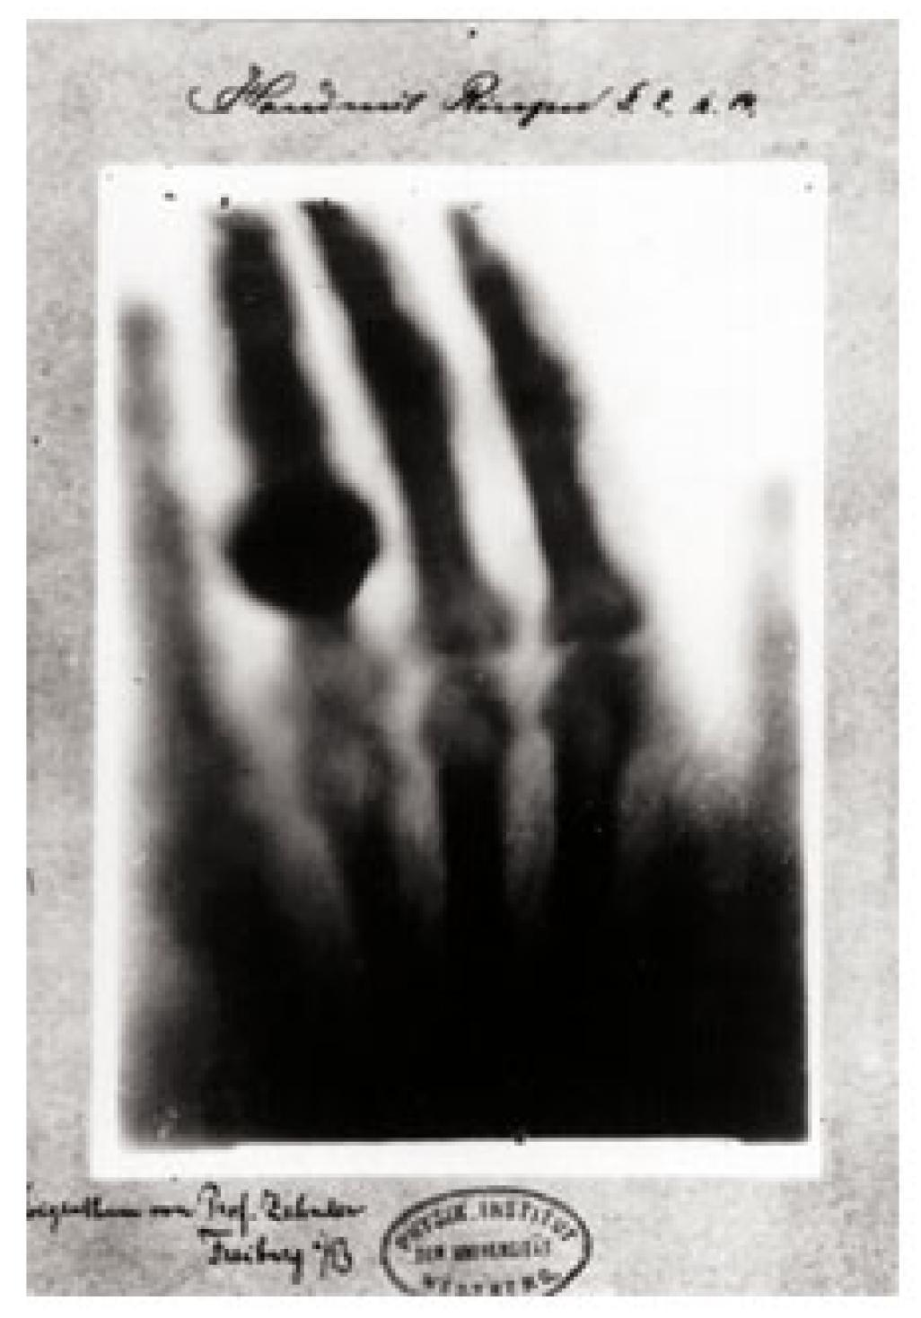
«классическая» 2D-рентгенография: 1895

Slide 3
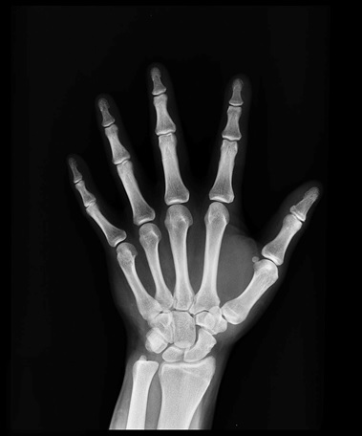
«классическая» 2D-рентгенография: найдите 10 отличий
1895
20XX*
*: https://www.dikul.net/

Slide 4
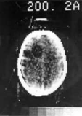
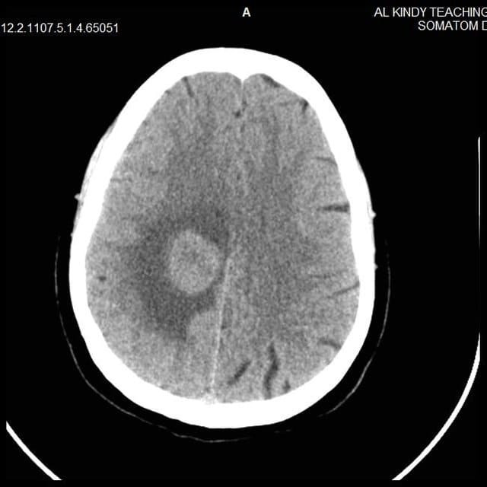
«классическая» Компьютерная томография
1971
20XX*
*: https://clinicamrt.spb.ru/

Slide 5
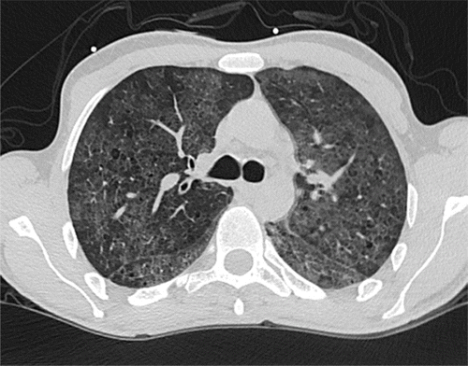
«Классическая» рентгенология
Ограниченные возможности визуализации тканей с низкой рентгеновской плотностью.
Ограниченные возможности разделения тканей с сопоставимой рентгеновской плотностью даже при условии принципиальных различий по их строению или биохимическим свойствам.
Ограниченные варианты контрастирования из-за невозможности отличить контраст от других тканей или объектов с сопоставимой рентгеновской плотностью.
https://doi.org/10.1148/radiol.2020203465

Slide 6
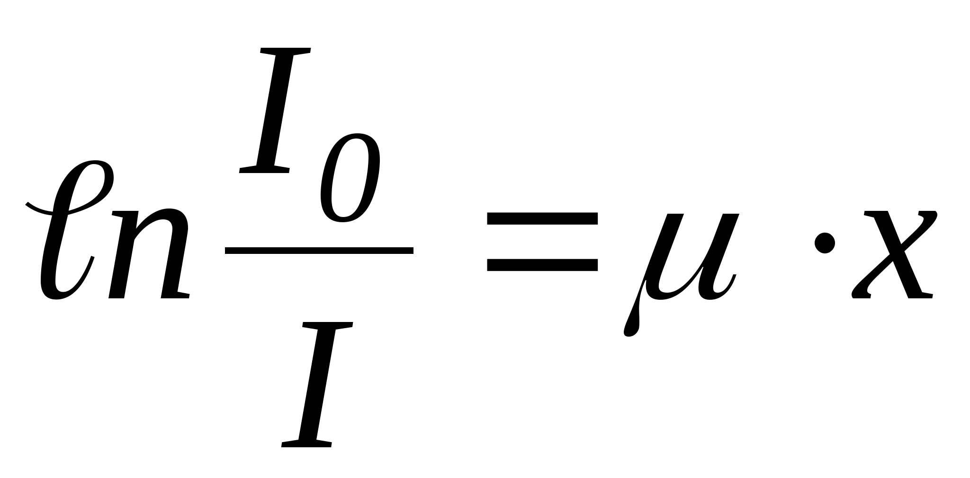
Коэффициент ослабления в энергоинтегративных методах исследования

Slide 7
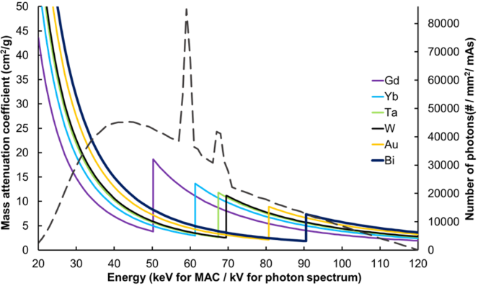
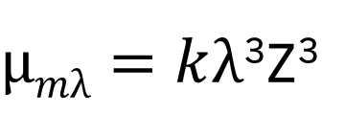
Коэффициент ослабления в энергочувствительных методах исследования
$µmλ=k$λ³Z³
https://doi.org/10.1038/s41598-018-30570-y

Slide 8
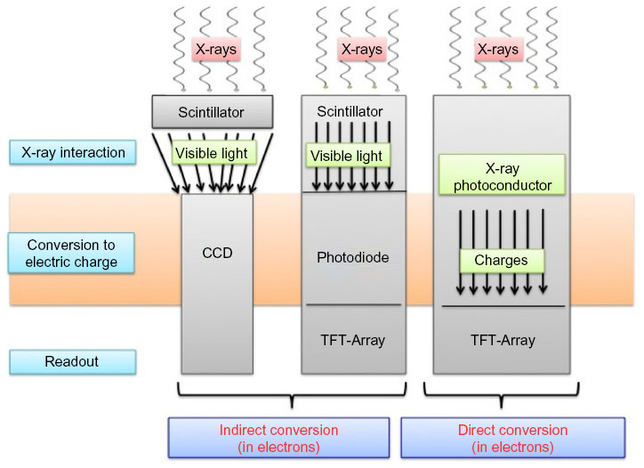
Детекторы прямого и непрямого преобразования
https://doi.org/10.2147/RMI.S50045

Slide 9
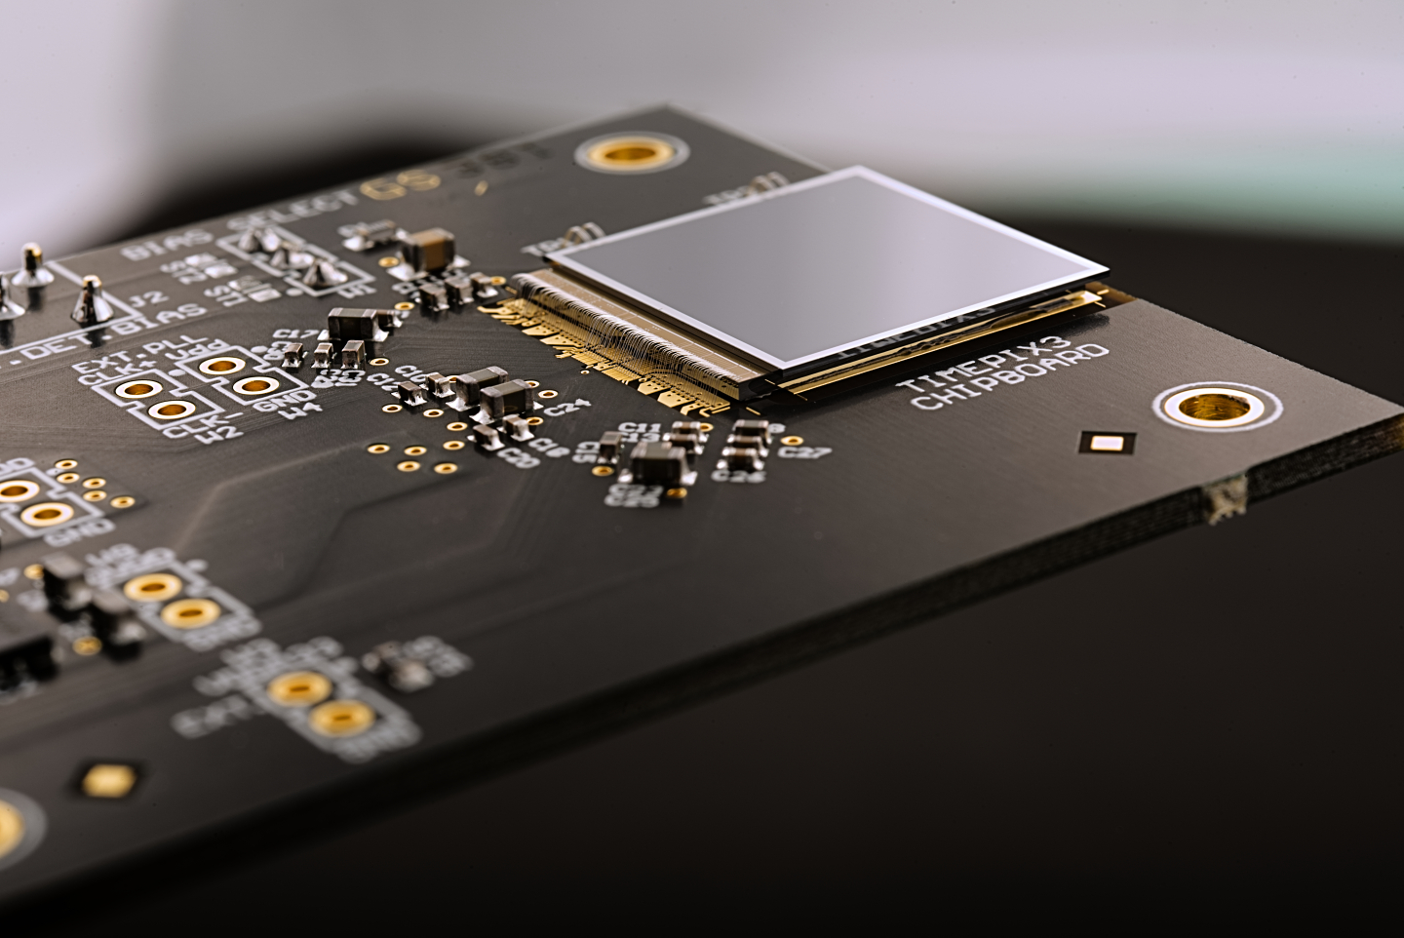
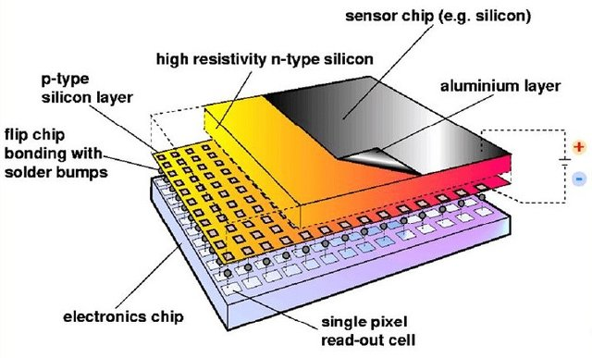
Пиксельные полупроводниковые детекторы Medipix/timepix
https://medipix.web.cern.ch

Slide 10
Пиксельные полупроводниковые детекторы Medipix 3rx
Разработаны коллаборацией на базе CERN с учетом требований для КТ
Регистрация отдельных рентгеновских фотонов и их энергий относительно 8 ПРОГРАММИРУЕМЫХ ЭНЕРГЕТИЧЕСКИХ ПОРОГОв
ВЫСОКАЯ ЧУВСТВИТЕЛЬНОСТЬ ПРИ НИЗКИХ ЭНЕРГИЯХ РЕНТГЕНОВСКОГО ИЗЛУЧЕНИЯ
Размер пикселя 55 МКМ (256 Х 256 ПИКСЕЛЕЙ НА 14 Х 14 ММ)
https://medipix.web.cern.ch

Slide 11
Пиксельные полупроводниковые детекторы Medipix 3rx в условиях КТ
Высокое пространственное разрешение.
Высокая чувствительность в широком спектре энергий (> 7 keV), с возможностью использования детекторов с разными полупроводниками (GaAs, CdTe, Si) с разными спектрами чувствительности в зависимости от задач исследования.
Регистрация энергии каждого рентгеновского фотона и ее оценка относительно набора порогов, устанавливаемых в соответствии с задачами каждого исследования или эксперимента (например, ожидаемым химическим составом объекта).
Первичная обработка данных непосредственно интегральной схемой детектора с ограничением объема данных, требующей дальнейшей передачи и обработки.
https://medipix.web.cern.ch

Slide 12
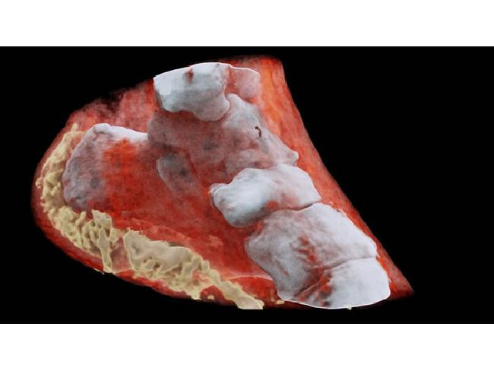
Энергочувствительная компьютерная томография: возможности
*
Визуализация мягких тканей
*: https://www.marsbioimaging.com/

Slide 13
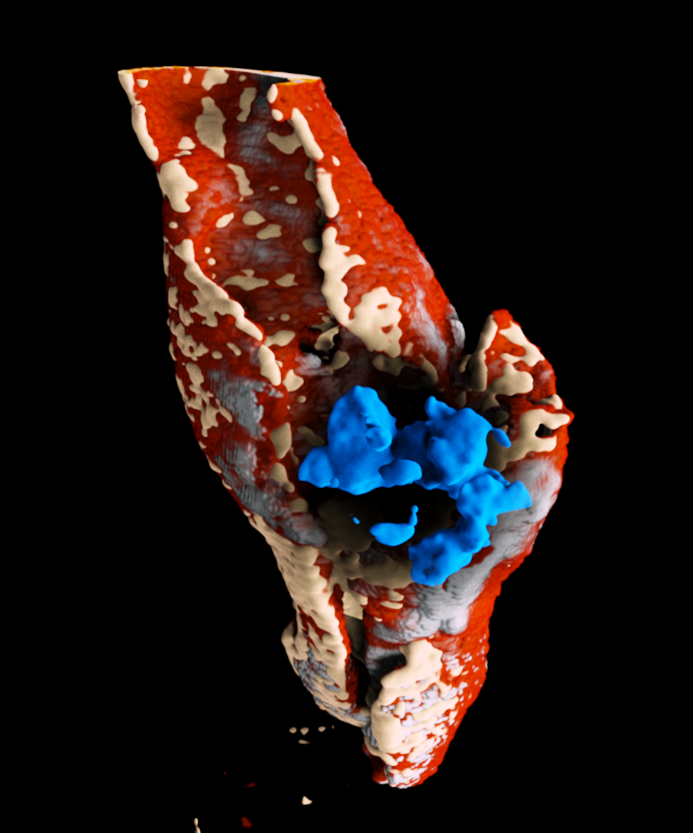
Энергочувствительная компьютерная томография: возможности
*
Визуализация и анализ структур со специфическим химическим составом
КТ-реконструкция зоны бифуркации сонной артерии с атеросклеро-тическим поражением
*: https://www.marsbioimaging.com/

Slide 14
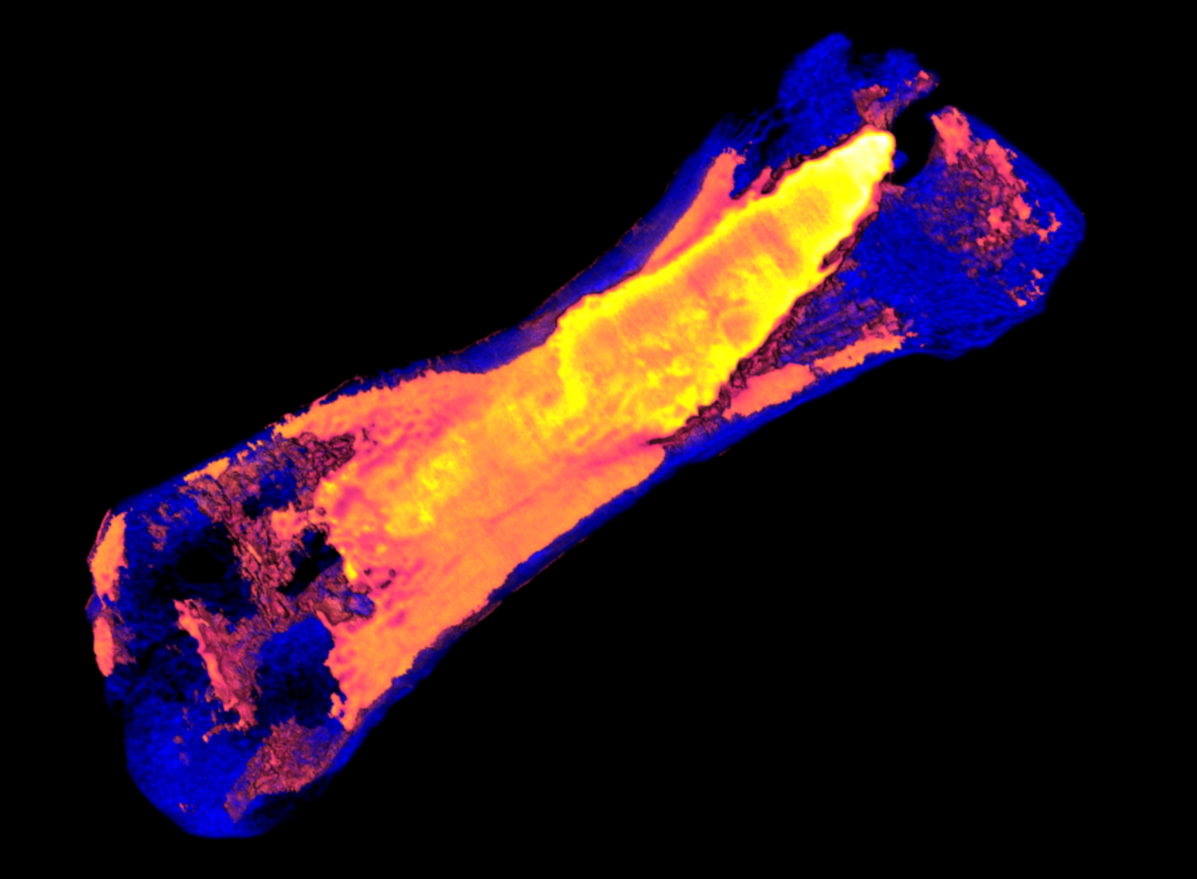
Энергочувствительная компьютерная томография: возможности
Визуализация и анализ структур со специфическим химическим составом
КТ-реконструкция зоны пястной кости с наконечником стрелы (V в до н.э.)

Slide 15
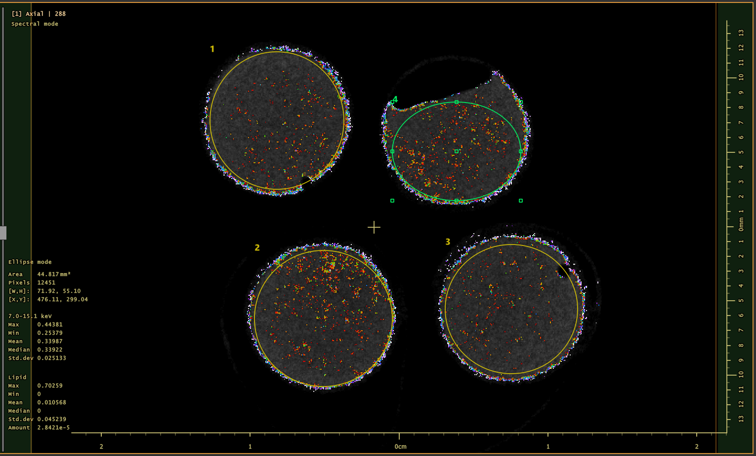
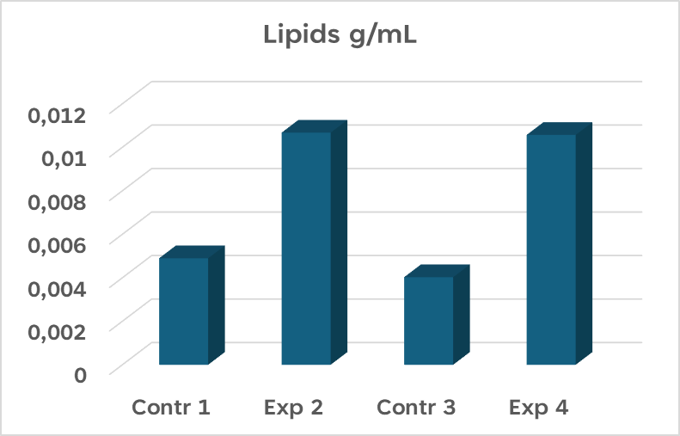
Энергочувствительная компьютерная томография: возможности
Визуализация структур со специфическим химическим составом
Реконструированные срезы образцов печени при неалкогольном жировом гепатозе

Slide 16
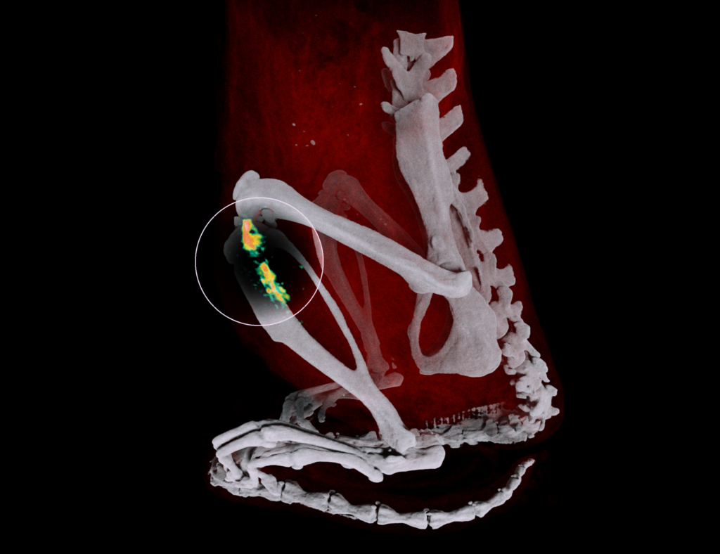
Энергочувствительная компьютерная томография: возможности
Селективные контрасты и Сложные системы контрастирования
КТ-скан скелета конечности мыши с микроповреждением надкостницы большеберцовой кости, визуализированным с помощью контраста на основе наночастиц Hf*
*: https://doi.org/10.1002/adfm.201904936

Slide 17
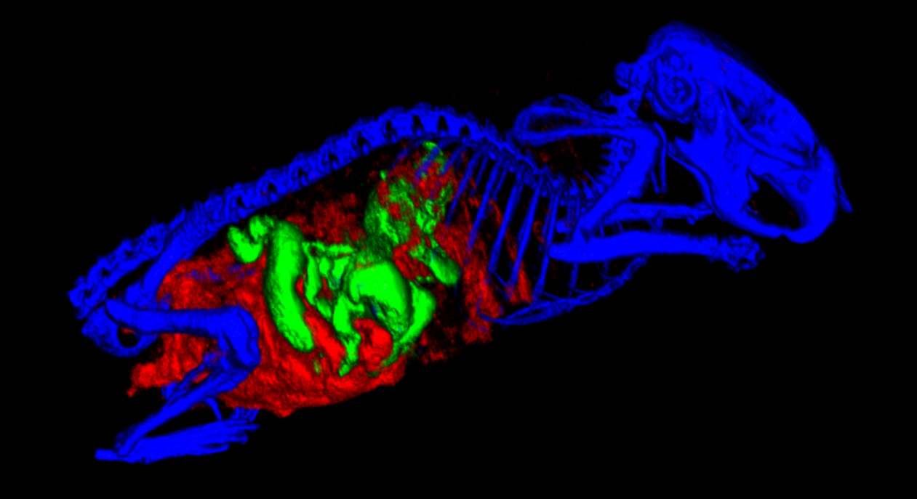
Энергочувствительная компьютерная томография: возможности
Селективные контрасты и Сложные системы контрастирования
Двойное контрастирование BaSO₄ (п/о) и Gd@Si0₂ (в/бр)

Slide 18
Рентгенология XXI века: гибридные пиксельные детекторы, энергочувствительная КТ и композитные контрасты
Московский государственный университет имени М.В. Ломоносова
г. Москва
Объединенный институт ядерных исследований
г. Дубна
Д.А. Шашурин, Е.В. Суслова

Slide 19
Развитие КА для рентгенологических исследований
Дата | Событие
1885 г. | Открытие X-лучей Вильгельмом Рёнтгеном
1886 г. | Контрастирование сосудов ампутированной руки с помощью CaCO₃ (Haschek and Lindenthal)
1898 г. | Walsh. The Rentgen Rays in Medical Work. New York: William Wood, 1898 (отмечено, что экспозиция, т.е. процедура занимала до 20 мин.)
1910 г. | Развитие ангиологии с помощью контрастов на основе Bi, Pb, Ba (собаки и кролики) (Franek and Alwens)
1918 г. | NaI как контраст мочевого пузыря (Cameron)
1920 г. | Orrin. The X-ray atlas of the systemic arteries of the body. London: Balliere, Tindall, and Cox, 1920

Slide 20
Развитие КА для рентгенологических исследований
Дата | Событие
1923 г. | Впервые 20 % SrBr₂ использован для контрастирования вен и артерий (Berberich, Hirsch)
1924 г. | NaI – контраст для живого человека (Brooks)
1933 г. | Йодсодержащие контрасты получили особое развитие. Развитие масляных КА (Wallingford)
1951 г. | Препарат Урокон: 6-замещенный бензол
1954 г. | Описан случай анурии с летальным исходом после применения йодопрамида (Bartels) Накопление клинического опыта по применению этих контрастов (боль при введении, нефротоксичность, побочные эффекты)
1980 г. | Разработка и применение низкоосмоляльных йодсодержащих КА
1990-е гг | Появление на рынке препаратов Омнипак, Урографин, Ультравист

Slide 21
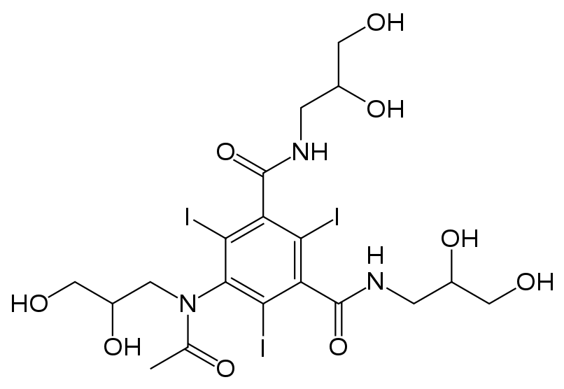
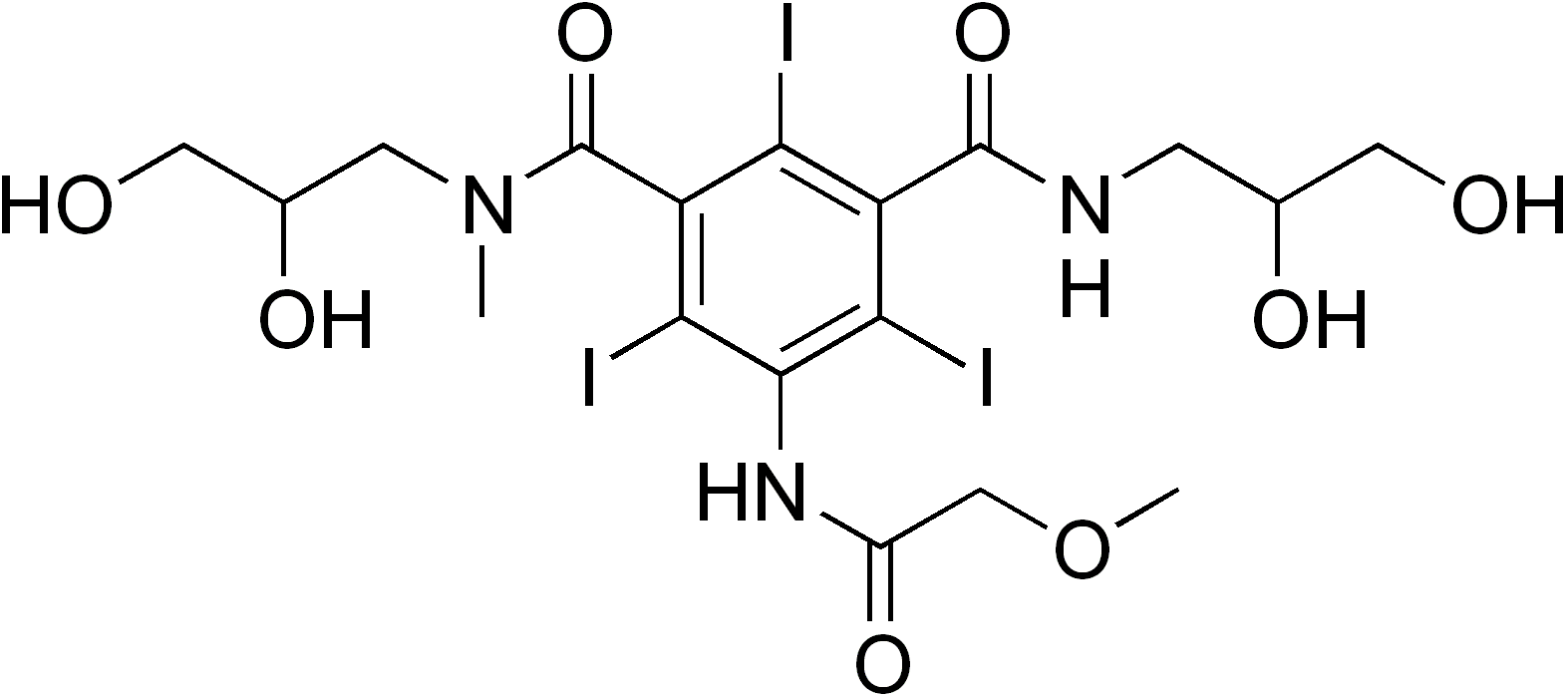
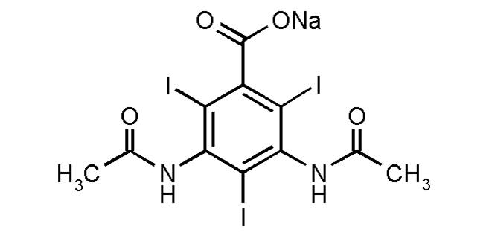
Структура йодсодержащих контрастов для ангиографии, применяемых в настоящее время
Иопромид
Омнипак
Количество введенного препарата:
Экскреторной урография: 300 мг йода/л
Внутриартериальное и внутрисердечное введение: 370 мг йода/л
Натрия амидотризоат (Урографин)

Slide 22
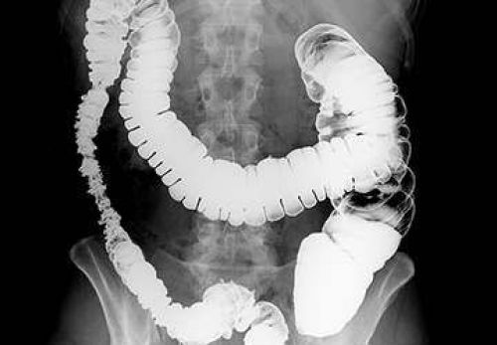
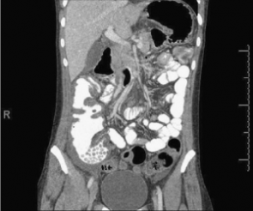
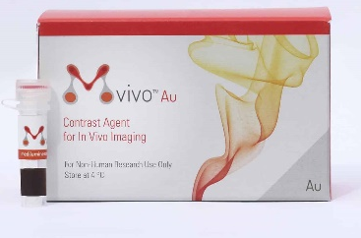
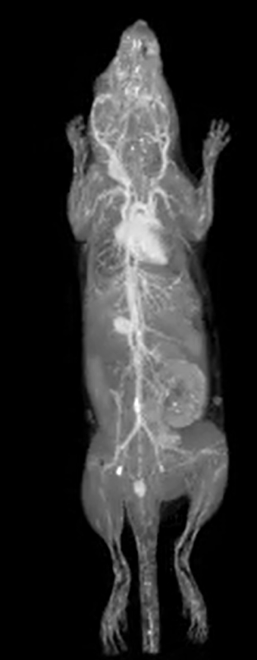
Другие контрасты для КТ (практика)
BaSO₄ (ЖКТ)
Наночастицы Au (только для экспериментальных исследований)
https://medilumine.com/product/mvivo-au

Slide 23
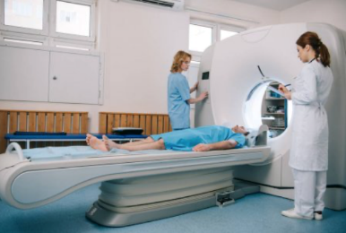
Компьютерная томография сегодня
Метод | Частота
КТ | 81 %
МРТ | 16.5 %
Прочие (позитронно-эмиссионная томография) | 2.5 %
Год | Кол-во, млн.
2019 | 11
2021 | 22.6
2022 | 28.1
Сейчас прогресс ожидается в развитии
самого метода КТ: появление полупроводниковых детекторов со счетом фотонов;
разработке нового типа КА (расширение представлений о возможных элементах-контрастах, наночастицы);
поиске новых применений как метода, так и КА.
https://kt-pet.info/poleznoe/kt-s-kontrastom.html

Slide 24
Критерии выбора элементов-контрастов для ЭКТ
Атомный номер Z > 64
μ – коэффициент поглощения X-лучей, ρ – плотность, Z – атомный номер, A – атомная масса, E – энергия X-лучей.
Энергия поглощения K-края 50-90 кэВ;
При определении нескольких элементов одновременно необходимо, чтобы разница в энергиях K-края была не менее 5 кэВ.

Slide 25
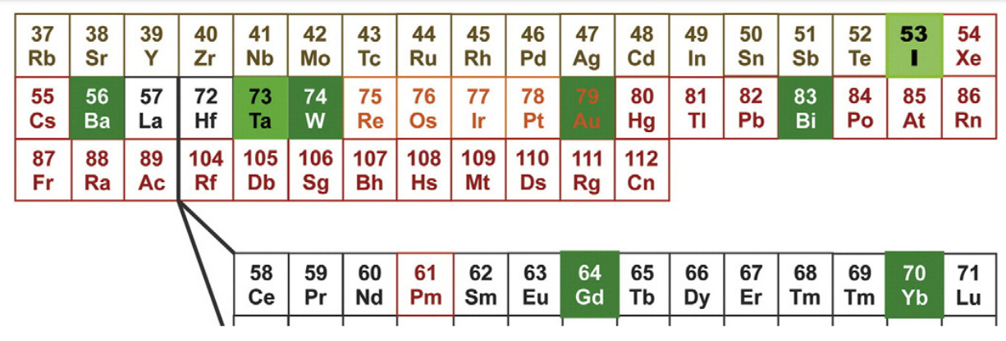
Элементы в составе КА
Красный: токсичности, радиоактивности
Коричневый: Ослабление рентгеновского излучения, хуже, чем у йода
Оранжевый: Небольшой практический потенциал из-за ограниченного мирового производства или высокой стоимости.
Серый: Потенциал умеренный, но необходимо изучить безопасность для пациента, доступность и стоимость предполагаемого состава и применения.
Зеленый фон (все оттенки): Различные степени потенциала от умеренного до высокого; использовались клинически или описаны в литературе как кандидаты для рассмотрения в качестве контрастных материалов для компьютерной томографии.
Светло-зеленый (йод): Единственный в настоящее время клинический контрастный материал для компьютерной томографии общего назначения.
Средне-зеленый (тантал): В настоящее время исследуется в качестве контрастного материала для компьютерной томографии общего назначения.
Темно-зеленый: Имеет важные ограничения, такие как потенциальная токсичность или низкое мировое производство, которые могут препятствовать широкому использованию в качестве средства для компьютерной томографии общего назначения.
[B.M. Yeh et al. / Advanced Drug Delivery Reviews 113 (2017) 201–222]

Slide 26
Тренды в создании контрастов
1. Наночастицы и их суспензии
Возможность модификации поверхности якорными молекулами для создания селективности;
Существенно более длительное выведение из организма;
2. Мультиприменимость (одновременно как контраст для КТ и МРТ)

Slide 27
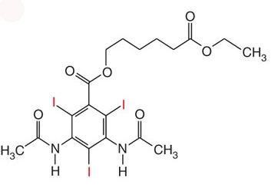
Примеры КА для ЭКТ
 | Интегративная КТ | Энергочувствительная КТ
Пространственное разрешением | < 1 мм | 100 мкм (вплоть до нм размера)
 |  | Молекулярная визуализация
КА для молекулярной диагностики:
N1177
EXIA 160
Низкая растворимость
кристаллов КА в воде (≈2 мг/мл)
Введение ПАВ для предотвращения
слипания
Диаметр частиц 153-408 нм
67 мг йода/мл
[Hyafil et al. // Nat Med 13, 636–641 (2007). https://doi.org/10.1038/nm1571]
[Badea et al 2019 Phys. Med. Biol. 64 065007]

Slide 28
Новые контрасты для ЭКТ
Сравнение элементов I и Gd в качестве КА для ЭКТ
Минимальная концентрация, которая обнаруживается 2,5 мг/мл, доза при использовании ЭКТ была ниже в 3,8 раза по сравнению с ИКТ.
Значения энергий К-края поглощения йода (33,2 кэВ) и бария (37,4 кэВ) не могут быть полностью использованы при клинической компьютерной томографии с фотосчетом, из-за поглощения фильтром и пациентом.
Требуются материалы с более высокими k-образными кромками <...>. Потенциально более тяжелыми элементами являются Gd (Z = 64, 50,2 кэВ), Yb (70, 61,3 кэВ), Hf (72, 65,4 кэВ), W (74, 69,5 кэВ), Au (79, 80,7 кэВ) и Bi (83, 90,5 кэВ).
Задача доставки и селективного накопления КА в необходимом участке
[Sawall et al. // Current Opinion in Chemical Biology 2021, 63:163–170]

Slide 29
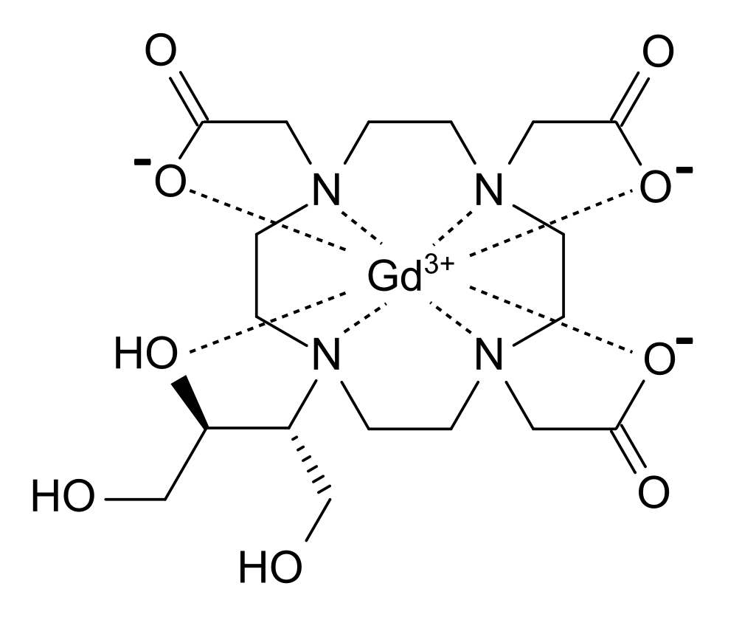
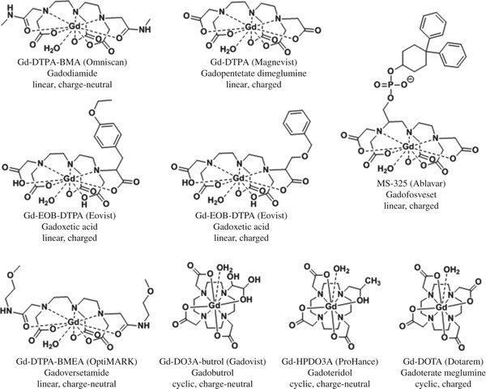
Контрасты для МРТ
Для МРТ подходят Gd³⁺, Fe²⁺, Mn²⁺
Первый Gd-контраст был создан в 1988 г
(Bayer Shering Pharma)
Гадобутрол (Гадовист)
Количество введенного препарата:
1-1.5 ммоль/кг
Пациент 70 кг: 70- ммоль (11-16 г Gd)
2014 г. Линейные препараты накапливаются в мозге, вызывая депрессивные расстройства (запрещены в Европе).

Slide 30
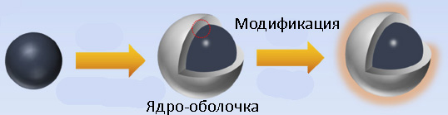
Разрабатываемые КА
Выбор КА: соединения РЗЭ (с акцентом на Gd³⁺, учитывая применение в МРТ )
Размер и морфология: нано и микро
Поверхность: возможность модификации функциональными группами (селективность, гидрофильность и т.д.)
Как именно?
- Стабилизирующая матрица (углеродные наноматериалы, SiO₂)
Ln³⁺/углерод Ln³⁺/SiO₂
- Структуры типа ядро-оболочка
Ln³⁺@C Ln³⁺@SiO₂
Почему С и SiO₂?
- Биосовместимость;
- Разнообразие форм (аморфные, кристаллические, гидрофильные, гидрофобные, нано и т.д.)
- Поверхность легко может быть химически функционализирована.

Slide 31
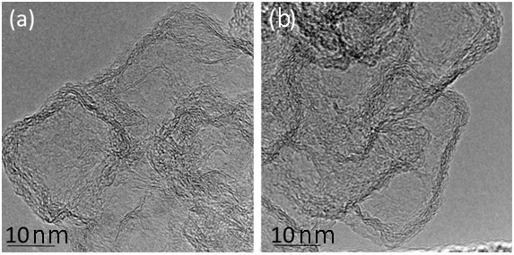
КА состава Ln₂O₃/малослойные графитовые фрагменты (МГФ)
УНЧ: графеновые плоскости, сложенные в стопки по 7-15 листов, повторяющие форму темплата.
Синтез: пиролиз гексана при 900 ^{о}С, 30 мин, темплат MgO.
Гетерозамещенные атомами азота, фосфора или кремния УНЧ: пиролиз ацетонитрила, PPh₃, SMe₄
МГФ
Поверхностно-окисленные МГФ
СЭМ изображения MgO (a), частиц МГФ (б), N-МГФ (в) и P-МГФ (г)

Slide 32
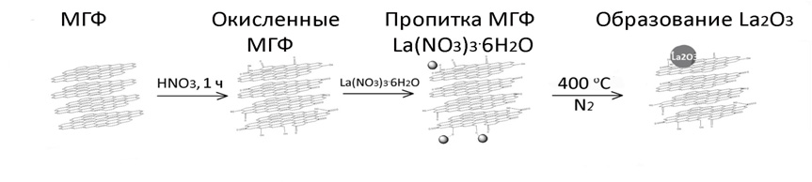
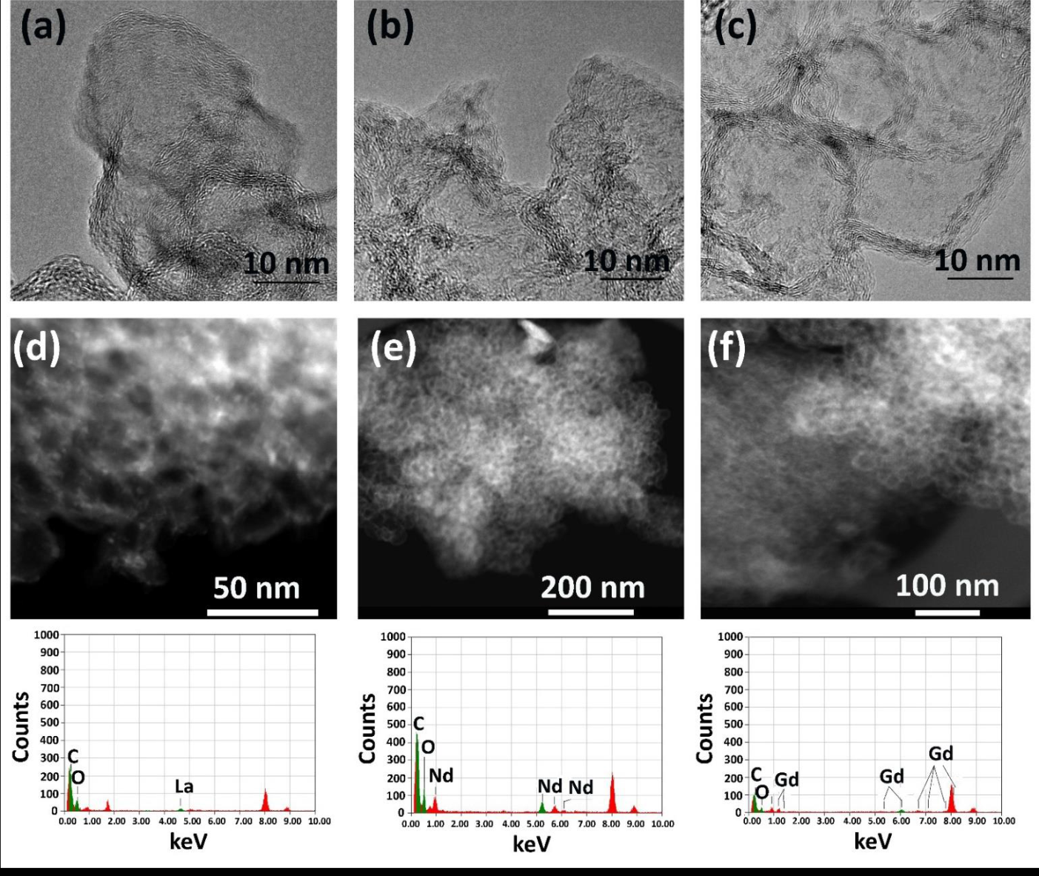
Получение и характеристики Ln₂O₃/МГФ
La/CNFs_ox Nd/CNFs_ox Gd/CNFs
HRTEM
HAADF-STEM
EELS spectra

Slide 33
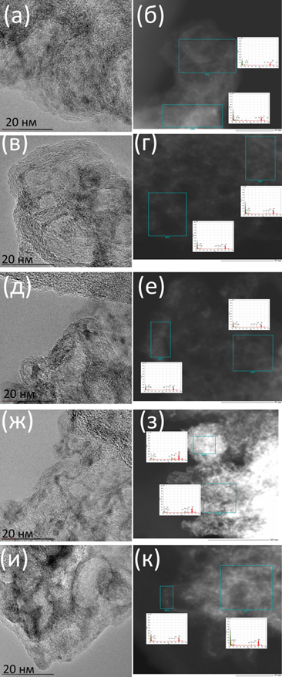
Корреляция размера Ln₂O₃ от его массового содержания в Ln₂O₃/МГФ
Ln₂O₃/УНЧ (Ln = Gd, Yb) с массовым содержанием оксидов (%)
20 (a, б)
30 (в, г)
40 (д, е)
50 (ж, з)
60 (л, к)

Slide 34
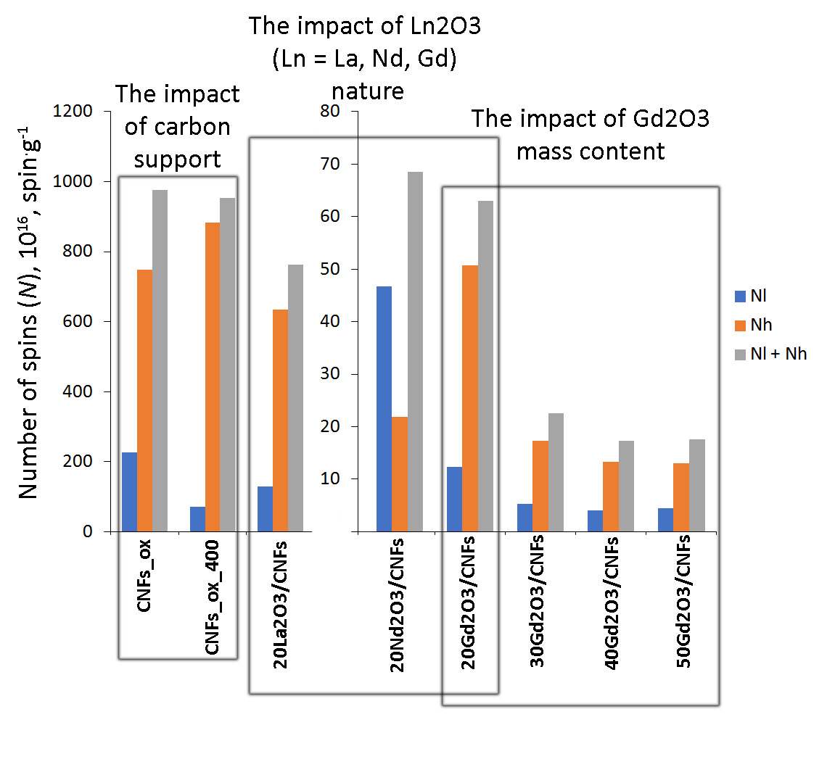
Физико-химические характеристики и электронные структуры Ln₂O₃/МГФ
1. Зависимость свойств Ln₂O₃/МГФ от природы Ln (Ln = La, Nd, Gd) и содержания Ln₂O₃
2. На примерах ЭПР-спектров обнаружение степени связывания Ln₂O₃ с поверхностью МГФ

Slide 35
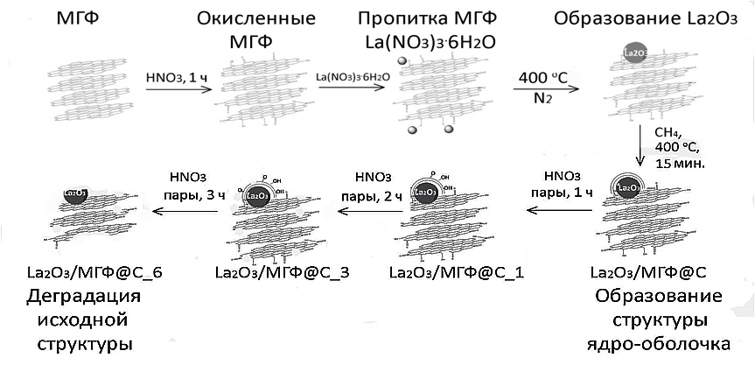
Подходы к разработке КА со структурой типа ядро-оболочка Ln₂O₃@C

Slide 36
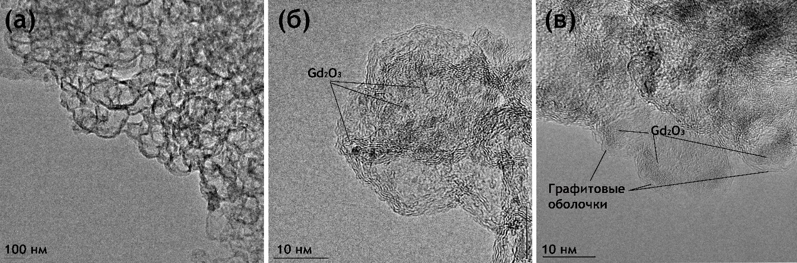
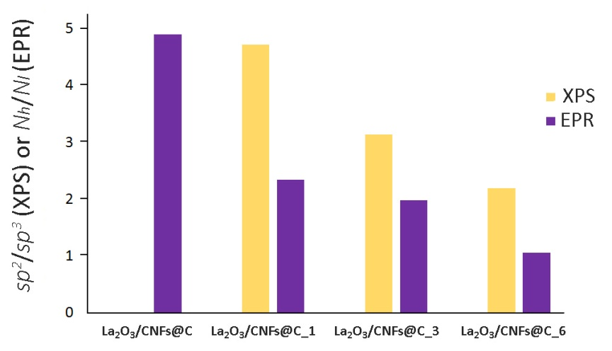
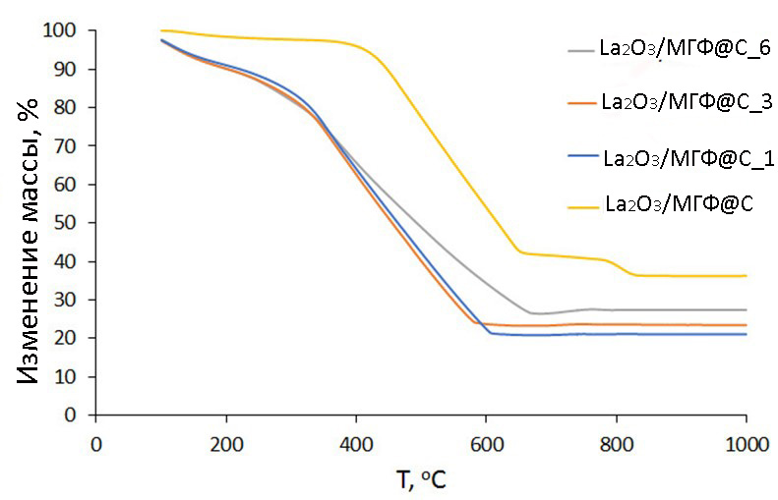
Физико-химические характеристики и электронные структуры окисленных Ln₂O₃@C
МГФ Ln₂O₃/МГФ Ln₂O₃@C
[ https://doi.org/10.3390/nano13222945, https://doi.org/10.1134/S1547477123050473, https://doi.org/10.1016/j.mencom.2024.01.027 ]

Slide 37
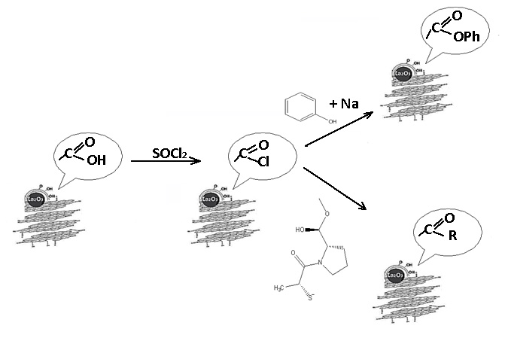
Функционализация поверхности КА Ln₂O₃/углерод

Slide 38
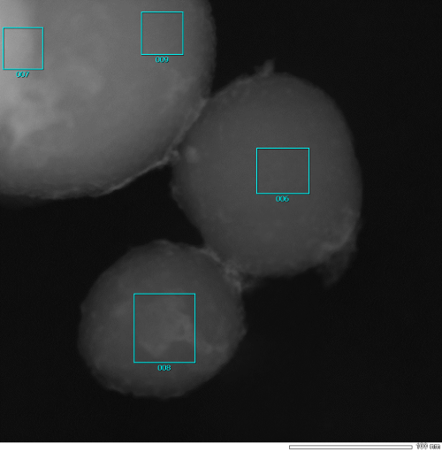
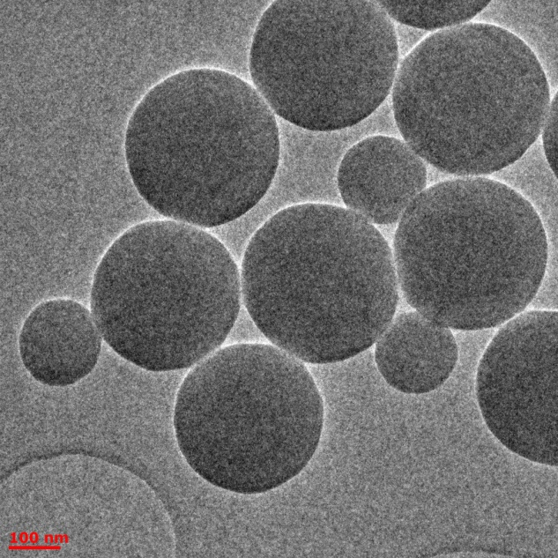
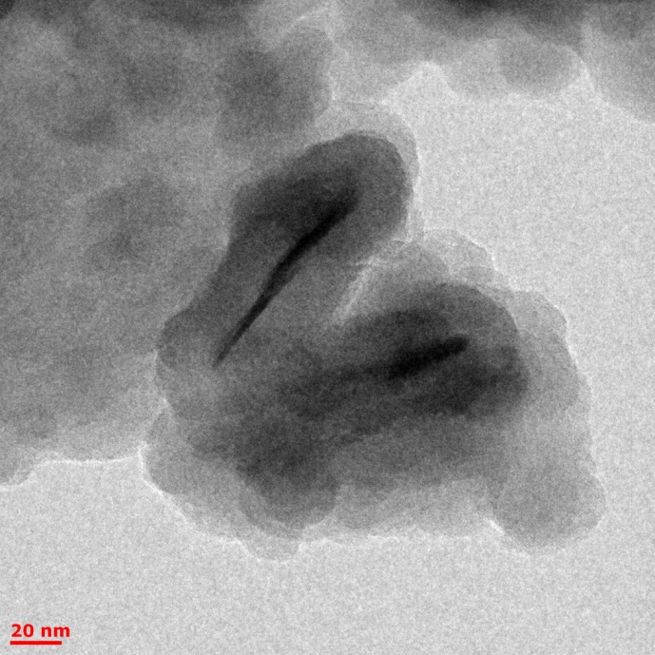
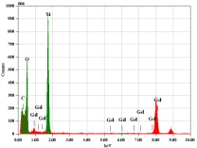
SiO₂-матрица: Ln₂O₃@SiO₂
Различная последовательность гидролиза Si(OEt)₄, Si(OEt)₃R и Gd(NO₃)₃.6H₂O
SiO₂ Ln₂O₃@SiO₂ SiO₂@Ln₂O₃@SiO₂
(Метод Штобера)
СЭМ
ПЭМ

Slide 39
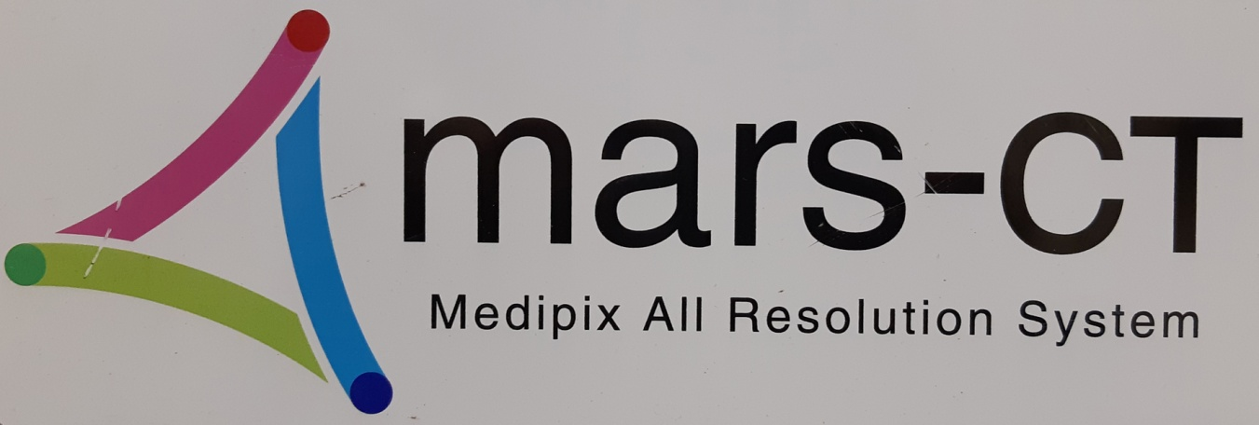
Фантомные исследования
Микротомограф
Фантом: серия образцов в Эппендорфах
Образцы в виде дисперсий в 5 % желатине:
Образцы сравнения | КА на основе наноразмерных Gd₂O₃ | КА на основе микроразмерных Gd₂O₃
Gd₂O₃ | Gd₂O₃/МГФ | Gd₂O₃@SiO₂
Gd(NO₃)₃.6H₂O | Gd₂O₃/МГФ@С | Gd₂O₃–SiO₂–C₃H₆NH₂
 | МГФ
Серия с содержанием
Gd 0, 1.25, 2.5, 5 и 10 мг.мл⁻¹

Slide 40
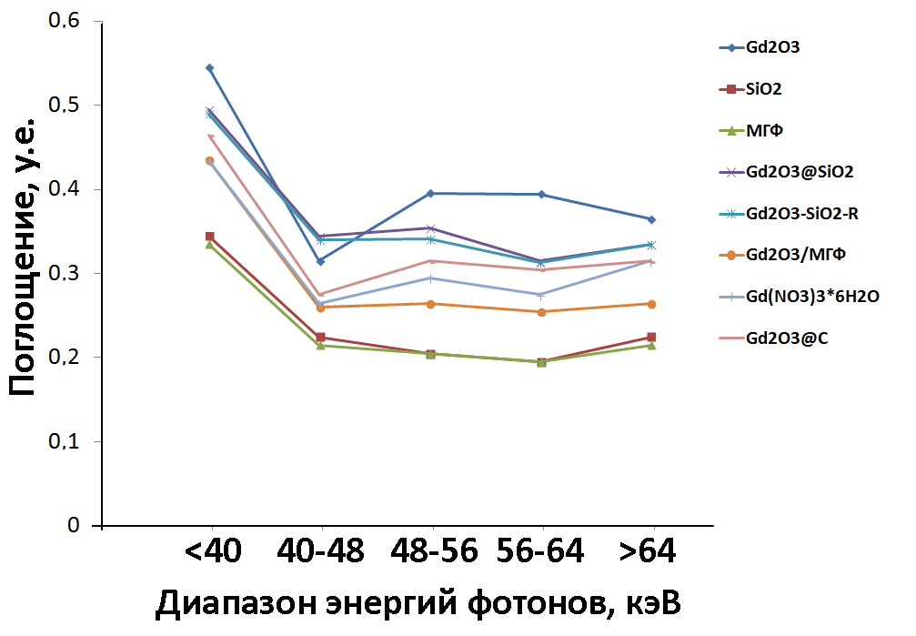
Зависимость поглощения рентгеновского излучения образцами от энергии фотонов
К-край поглощения Gd: 50.22 кэВ

Slide 41
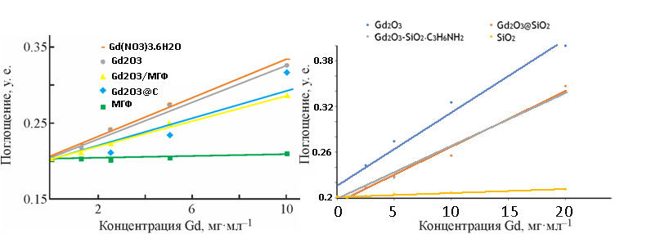


Особенности поглощения рентгеновского излучения наночастицами
Ъ
I(E) = I_{пад.}(E).exp^{-μ(E).t}
где I_{пад.}(E) - интенсивность падающего излучения, μ(E) – коэффициент линейного поглощения, выраженный в см^{2.}г⁻¹, зависящий от вещества, t – толщина образца, выраженная в см.
μ=Σ_{i} μ_{i}w_{i},Σ_{i} w_{i}= 1
[Д.А. Шашурин и др., Журн. прикладной химии, 2023, 96(4), 337].
[E.V. Suslova et. al., Mat. Phys. Chem. 2024, 313, 128733].

Slide 42

Влияние состава, строения и размера частиц на поглощение рентгеновского излучения
Можно подобрать такие строение, состава и размер частиц контрастов, чтобы получить максимально большое поглощение рентгеновского излучения при уменьшении вводимого в организм контраста.

Slide 43



Примеры применения полученных КА
Внутривенное введение Gd₂O₃/МГФ
Внутрибрюшинное введение Gd₂O₃/МГФ
Двойное контрастирование: Gd₂O₃/SiO₂ + BaSO₄

Slide 44




Прикладное значение ЭКТ.
Поиск новых задач
Палеонтология
Антропология
Гастропода, карбон. Палеонтологический музей им. А.А. Борисяка РАН
Кариозный зуб. Погребение IV тыс. до н.э., Ставропольский край. НИИ и Музей антропологии МГУ имени М.В. Ломоносова
Почечный камень. Погребение IV в. до н.э., Ставропольский край. НИИ и Музей антропологии МГУ имени М.В. Ломоносова

Slide 45
Прикладное значение ЭКТ. Поиск новых задач. Визуализация имплантов
Идея и способ её реализации
Идея: в состав материала импланта вводить вещество, которое будет служить контрастом при КТ-исследовании.
_______________________________________
Метод исследования: ЭКТ;
В качестве КА выбирать элементы, заведомо не присутствующие в организме.
Выбор объектов
Наполнитель импланта: полиакриламид;
Материал оболочки: медицинский двухкомпонентный силикон;
Контрастный агент (КА): вещество, содержащее атомы Ln (La, Gd). _________________________________________________________________________________
Материал оболочки может быть также отконтрастирован КА! Это позволит визуализировать её целостность, а в случае повреждения – разрыв.
Метод эКТ позволяет различать несколько элементов, значит, отдельно можно визуализировать оболочку и наполнитель импланта.

Slide 46


Получение композитов Ln₂O₃/полиакриламид
Реакция сополимеризации мономеров:
Инициатор: Na₂S₂O₈
Температура полимеризации: 70-90 ^{о}С.
Акриламид | Акриловая к-та | Сшивающий агент | КА
 |  |  | Ln₂O₃ (La, Gd, Yb) Ln₂O₃@SiO₂-R Ln₂O₃/МГФ-R
Полиакриламид набухает в воде (до 400-1000 г воды на 1 г полимера).

Slide 47

Изображения фантомов Ln₂O₃/полиакриламид
1 – вода (б),
2 – жир (в),
3 и 4 – La₂O₃/силикон с концентрацией La 10 и 40 мг/мл (г),
5 и 6 – Gd₂O₃/силикон с концентрацией Gd 10 и 40 мг/мл (д),
7 и 8 – Yb₂O₃/силикон с концентрацией Yb 10 и 40 мг/мл (е),
9 и 10 – La₂O₃/желатин с концентрацией La 5 и 20 мг/мл (ж),
11 и 12 – Gd₂O₃/ желатин с концентрацией Gd 5 и 20 мг/мл (з),
13 и 14 are Yb₂O₃/ желатин с концентрацией Yb 5 и 20 мг/мл (и).

Slide 48

Импланты на основе композитов полимеров и Ln₂O₃
Полимеры являются сами по себе биосовместимыми и могут применяться сразу с контрастами, чтобы их визуализировать внутри тела.

Slide 49

Прикладное значение ЭКТ. Поиск новых задач. Визуализация адсорбции ионов металлов
3D-изображения фантомов, представляющих собой адсорбенты
1 – SiO₂;
2 – N-МГФ;
3 – P-МГФ;
4 – окисленные N-МГФ;
5 – МНФ;
6 – окисленные МГФ до (а, б) и после (в, г) пропитки Gd-содержащим раствором. Синим цветом обозначена вода, красным – Gd.

Slide 50
Список опубликованных статей, выполненных в рамках РНФ 22-15-00072
2022 год
Suslova, E.V.; Kozlov, A.P.; Shashurin, D.A.; Rozhkov, V.A.; Sotenskii, R.V.; Maximov, S.V.; Savilov, S.V.; Medvedev, O.S.; Chelkov, G.A. // Nanomaterials 2022, 12, 4110. https://doi.org/10.3390/nano12234110
Suslova E.V., Shashurin D.A., Kozlov A.P., Maximov S.V., Rozhkov V.A., Sotensky R.V., Savilov S.V., Medvedev O.S., Chelkov G.A. // Funct. Mat. Letters, 2022, V. 12, P. 2250029. https://doi.org/10.1142/S1793604722500291
2023 год
Шашурин Д.А., Суслова Е.В., Рожков В.А., Сотенский Р.В., Медведев О.С., Шелков Г.А. // Russian Journal of Applied Chemistry, 2023, Vol. 96, No. 4. pp. 410–416.
Suslova, E.V.; Ulyanov, A.N.; Kozlov, A.P.; Shashurin, D.A.; Savilov, S.V.; Chelkov, G.A. // Nanomaterials 2023, 13, 2945. https://doi.org/10.3390/nano13222945
Kozlov A.P., Suslova E.V., Maksimov S.V., Isaikina O.Y., Maslakov K.I. Shashurin D.A., Savilov S.V., Shelkov G.A. // Physics of Particles and Nuclei Letters, 2023, Vol. 20, No. 5, pp. 1254–1258. https://doi.org/10.1134/S1547477123050473
2024 год
E.V. Suslova, A.P. Kozlov, D.A. Shashurin, S.V. Maximov, K.I. Maslakov, S.V. Savilov // Mendeleev Commun., 2024, 34, 90–92. DOI: 10.1016/j.mencom.2024.01.027
E. Suslova, D. Shashurin, Z. Zoirova, A. Shumyantsev, O. Medvedev, G. Chelkov // Materials Chemistry and Physics 313 (2024) 128733. https://doi.org/10.1016/j.matchemphys.2023.128733
Sotenskii, R.V.; Rozhkov, V.A.; Shashurin, D.A.; Suslova, E.V.; Chelkov, G.A. // JINST, 2024, in press.

Slide 51
Апробация работ (участие в конференциях) по гранту РНФ 22-15-00072
2022 год
(1) Конференция WONP2022, 2022, Куба;
(2) AYSS-2022, г. Дубна;
(3) 14-й Международная конференция «Углерод: фундаментальные проблемы науки, материаловедение, технология», 2022, г. Троицк;
(4) XXXIV симпозиум «Современная химическая физика», 2022, г. Туапсе.
2023 год
XIII Конференция молодых ученых по общей и неорганической химии, 2023, Москва;
«Ломоносов –2023», 2023, Москва;
VIII Междисциплинарная конференция Молекулярные и биологические аспекты химии, фармацевтики и фармакологии МОБИ-ХимФарма 2023;
15 Международная конференция «Углерод: фундаментальные проблемы науки, материаловедение, технология», 2023, г. Москва;
“Applications of Chemistry in Nanosciences and Biomaterials Engineering” NanoBioMat 2023 – Summer Edition, Online, 2023, Румыния
V Международная научно-практическая конференция «ГРАФЕН И РОДСТВЕННЫЕ СТРУКТУРЫ: СИНТЕЗ, ПРОИЗВОДСТВО И ПРИМЕНЕНИЕ», 2023, г. Тамбов
XXVII International Scientific Conference of Young Scientists and Specialists (AYSS-2023), 2023, Дубна;
X Всероссийская научно-практическая конференция производителей рентгеновской техники, 24 ноября 2023, Санкт-Петербург.
2024 год
(1) Выставка «Россия», ВДНХ, 2024, Москва;
(2) «Ломоносов –2024», 2024, Москва;
(3) XXIV Международная конференция по химической термодинамике в России, 2024, Иваново
(4) МедХим, 2024, Нижний Новгород
(5) МОБИ-ХимФарма 2024, Сыктывкар
(6) XXII МЕНДЕЛЕЕВСКИЙ СЪЕЗД ПО ОБЩЕЙ И ПРИКЛАДНОЙ ХИМИИ, 2024, Сириус

Slide 52
Информация о проекте
Финансирование: Российский научный фонд (проект 22-15-00072)
«Визуализация и количественный анализ высокомолекулярных биополимеров in vivo методом энергочувствительной компьютерной томографии с использованием нанокомпозитных контрастирующих агентов»
Руководитель проекта: Шелков Г.А. (ОИЯИ)
Основной исполнитель: Суслова Е.В. (Химический факультет МГУ)
Исполнители: Шашурин Д.А. (Факультет фундаментальной медицины МГУ)
Зоирова З.О. (Факультет наук о материалах МГУ)
Козлов А.П. (МАИ)
Рожков В.А. (ОИЯИ)
Сотенский Р.С. (ОИЯИ)
Медведев О.С. (Факультет фундаментальной медицины МГУ)
Операторы: Маслаков К.И. (РФЭС),
Максимов С.В. (ПЭМ),
Столбов Д.Н. (СЭМ),
Купреенко С.Ю. (ТГ, ИК),
Ульянов А.Н. (ЭПР)

